Slide 1
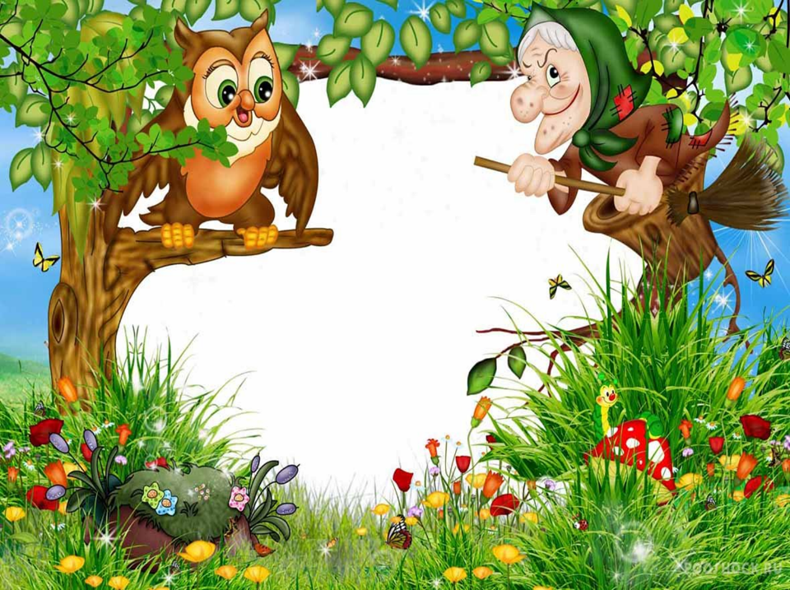
Сказкотерапия как одна из технологий здоровьесбережения в ДОУ
Воспитатели: Мышакова О.В Соколова Л.Р
2021 г

Slide 2
Здоровьесберегающие педагогические технологии Технологии сохранения и стимулирования здоровья (ритмопластика, динамические паузы, подвижные и спортивные игры, релаксация, пальчиковая гимнастика, гимнастика для глаз, дыхательная гимнастика, игровая оздоровительная гимнастика). Технологии обучения здорового образа жизни (утренняя гимнастика, физкультурные занятия, самомассаж, активный отдых, физкультурный досуг, физкультурный праздник, музыкальный досуг, «День здоровья», точечный массаж). Технологии коррекционные (сказкотерапия, артикуляционная гимнастика, психогимнастика, фонетическая ритмика, цветотерапия, арттерапия).

Slide 3
Актуальность
Сказкотерапия позволяет мягко и ненавязчиво воздействовать на ребенка при помощи сказки, решая при этом самые разные задачи.
Дети, находясь в сказке, взаимодействуют со многими сказочными героями и, как в жизни, ищут пути решения проблем, которые встают перед ними.

Slide 4
Задачи сказкотерапии
Развитие внимания.
Развитие памяти.
Развитие аналитических способностей.
Развитие фантазии и творческого воображения.
Снятие эмоционального и физического напряжения.
Развитие умения быстро переключаться с активной деятельности на пассивную.
Совершенствование коммуникативных навыков.

Slide 5
Виды сказок
Художественные, способствуют воспитанию нравственных чувств: взаимопомощи, поддержки, сочувствия, долга, ответственности и др.
Дидактические, через сюжетность и образность помогают малышу лучше усвоить информацию.
Психокоррекционные, создаются для мягкого влияния на поведение ребенка.
Психотерапевтические, лечат душу, раскрывают глубокий смысл событий.
Медитативные, создаются для накопления положительного образного опыта, снятия психоэмоционального напряжения.

Slide 6
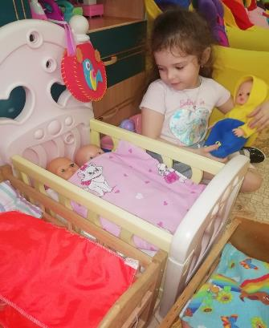
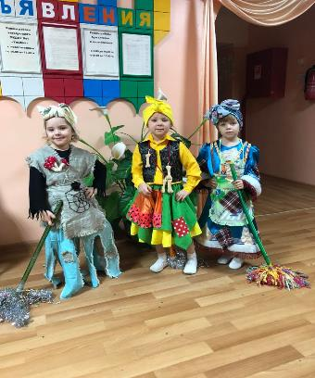
Методы сказкотерапии:
Сказкотерапевтическая диагностика
Решение сказочных задач
Сочинение сказки

Slide 7
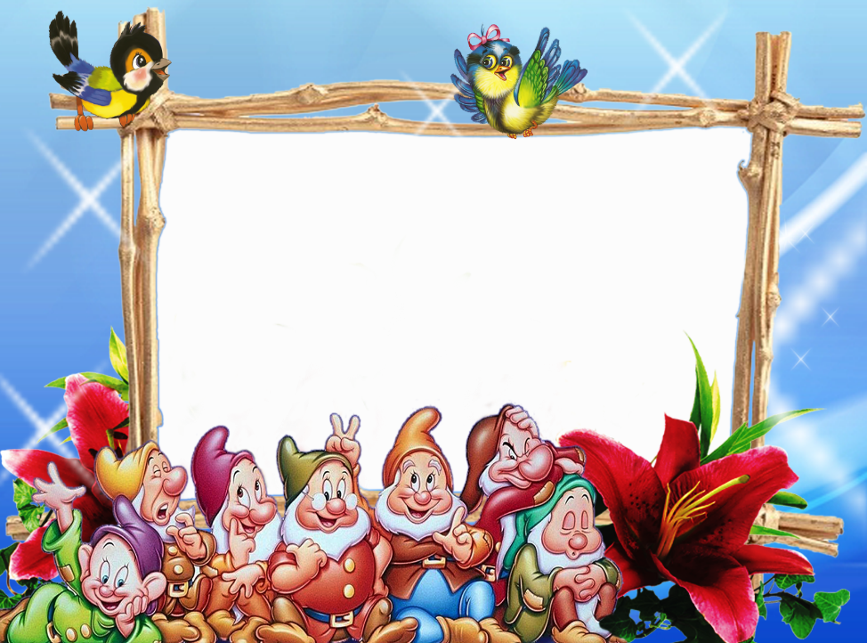
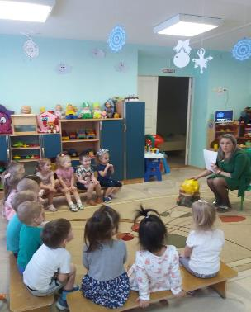
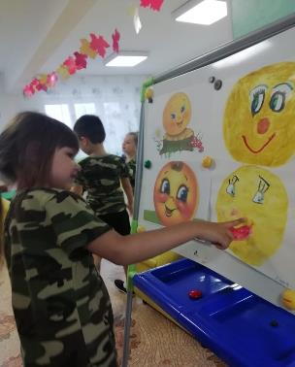
Чтение, рассказывание сказки

Slide 8
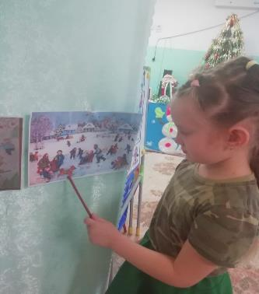
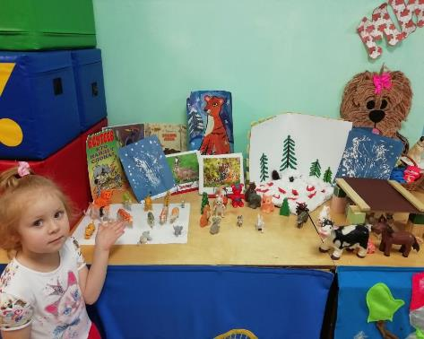
Показ игрушек, иллюстраций, картинок.

Slide 9
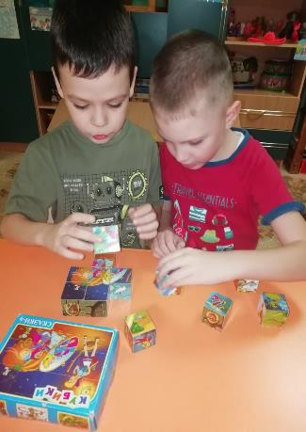
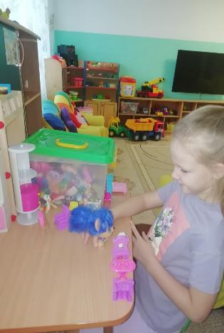
Сказкотерапевтическая диагностика
Дидактические игры

Slide 10
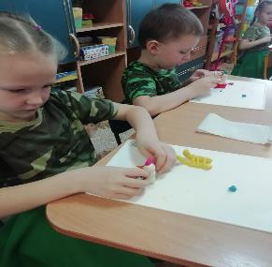
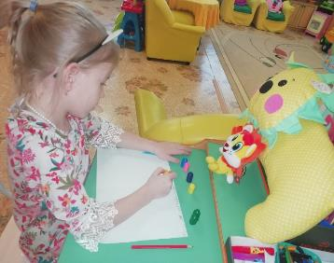
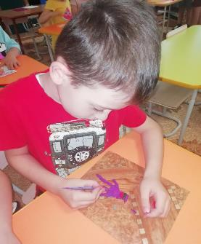
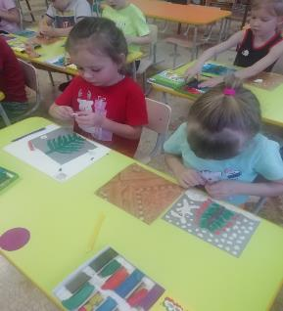
Рисование сказки, лепка по сказке.

Slide 11
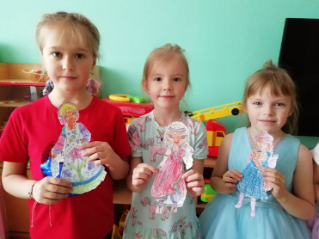
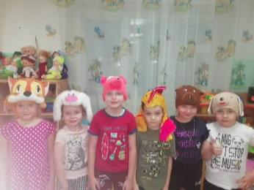
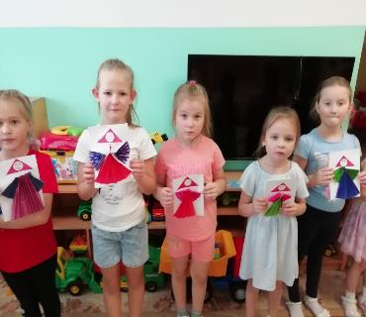
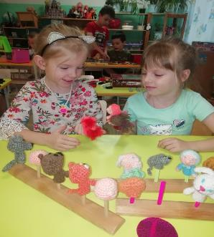
Изготовление кукол, масок, атрибутов, декораций.

Slide 12
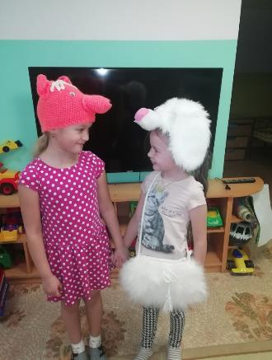
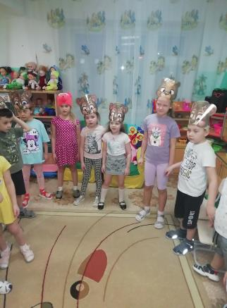
Пересказ сказок; рассказ сказки по кругу.
Постановка сказки.

Slide 13
Обобщая все вышесказанное, можно сделать вывод, что сказкотерапия один из самых эффективных видов педагогических здоровьесберегающих технологий, в процессе которого задействованы все компоненты здоровья детей.

